Slide 1



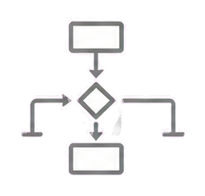

















三、阶段成果
6月底，AI辅助取数能力雏形初步形成
已将人工取数流程和相关知识转化为AI可执行能力，AI能够初步完成需求理解、口径澄清、数据匹配、SQL生成和自检。
3
形成AI辅助取数能力
1
固化人的取数流程
2
沉淀各环节知识资产
AI能够按照数据支撑人员的取数思路，完成关键取数环节
梳理并标准化从需求理解到
结果核验的人工取数流程
将表索引、指标、路由规则、
补表规则、SQL规则等沉淀为
可复用资产
理解需求
主动澄清
匹配数据
生成SQL
自检校验
122
91
114
62
101
10
18
能力底座
张表索引
个标准指标
条路由规则
条补表规则
条SQL规则与自检项
个专项场景
个验证案例

